Slide 1
3장. 에지 검출

Slide 2
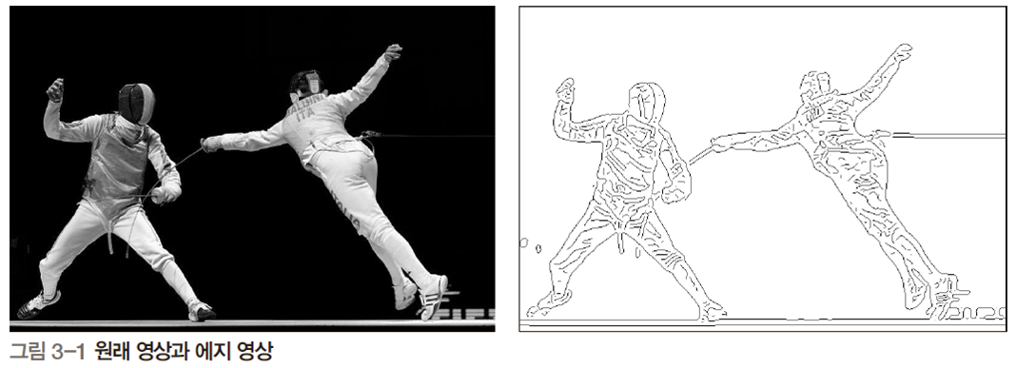
PREVIEW
에지의 유용성
물체의 경계를 표시해 줌
매칭에 용이한 선분이나 곡선으로 변환 가능
에지의 한계
실종된 에지 (거짓 부정), 거짓 에지 (거짓 긍정) 발생
이들 오류를 어떻게 최소화할 것인가?

Slide 3
에지 검출의 기초
영교차 이론
캐니 에지
컬러 에지
선분 검출
에지 검출을 위한 기초 원리와 1980년대에 널리 사용한 알고리즘을 소개한다.
다중 스케일 능력을 갖는 영교차 알고리즘의 원리를 공부한다.
1990년대에 개발되어 현재 가장 널리 활용하는 알고리즘인 캐니 에지를 소개한다.
컬러 영상에서 에지를 검출하는 문제를 다룬다.
검출된 에지를 연결하여 에지 토막을 만들고 그것을 직선으로 근사화시키는 방법을 공부한다.

Slide 4
3.1 에지 검출의 기초
원리
물체 내부나 배경은 변화가 없거나 작은 반면, 물체 경계는 변화가 큼
이 원리에 따라 에지 검출 알고리즘은 명암, 컬러, 또는 텍스처의 변화량을 측정하고, 변화량이 큰 곳을 에지로 검출
3.1.1 디지털 영상의 미분
3.1.2 에지 모델과 연산자
3.1.3 에지 강도와 에지 방향

Slide 5
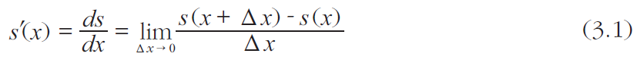
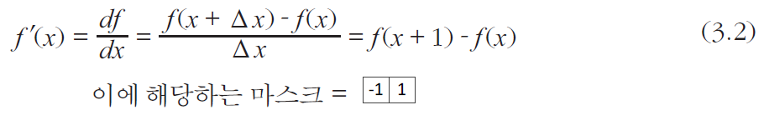
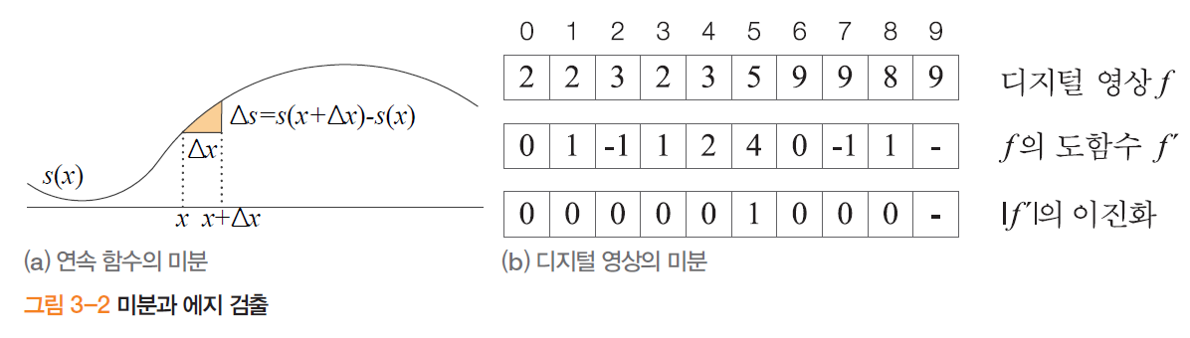
3.1.1 디지털 영상의 미분
1차원
연속 공간에서 미분
디지털 (이산) 공간에서 미분
에지 연산자

Slide 6
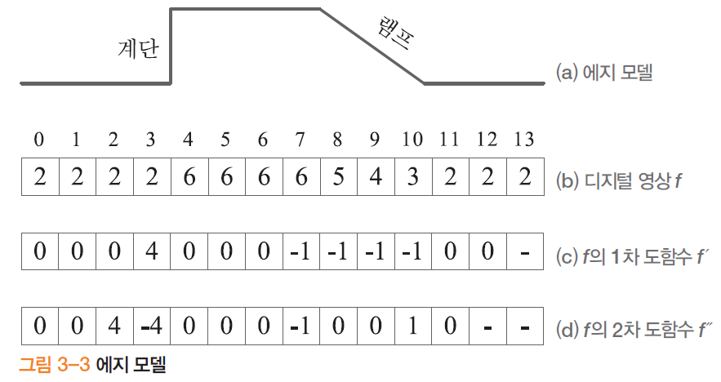
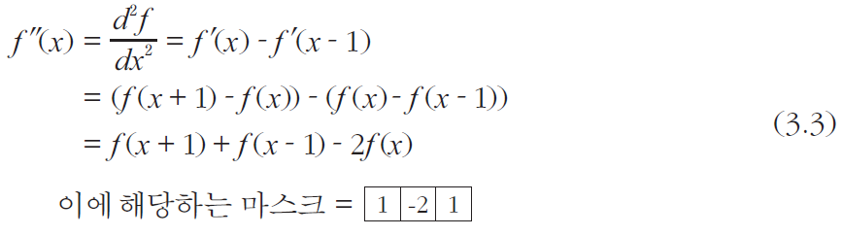
3.1.2 에지 모델과 연산자
계단 에지와 램프 에지
자연 영상에서는 주로 램프 에지가 나타남
2차 미분

Slide 7
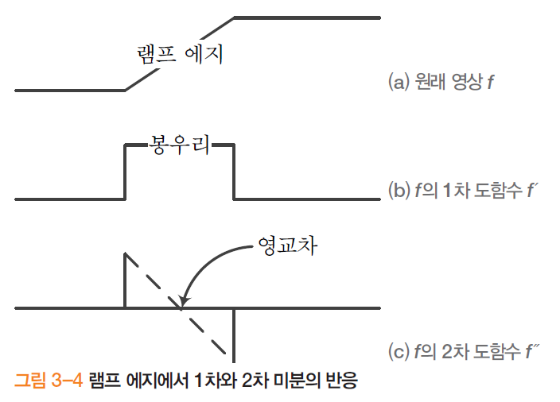
3.1.2 에지 모델과 연산자
램프 에지에서 미분의 반응
에지 검출 과정
1차 미분에서 봉우리 또는 2차 미분에서 영교차를 찾음
두꺼운 에지에서 위치 찾기 적용

Slide 8
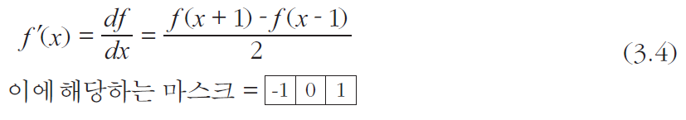
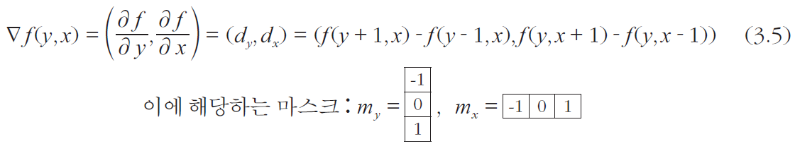
3.1.2 에지 모델과 연산자
현실에서는,
잡음 때문에 스무딩 필요
예) 100 100 100 100 170 170 170 …→ 98 97 101 102 168 170 169 …
Δx=2인 연산자로 확장
2차원으로 확장

Slide 9
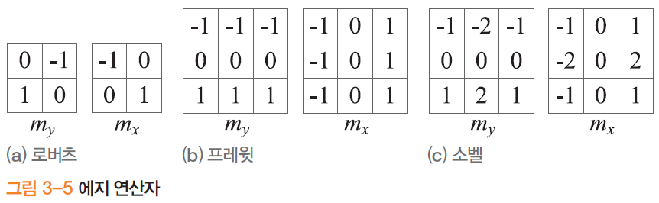
3.1.2 에지 모델과 연산자
정방형으로 확장하여 스무딩 효과

Slide 10
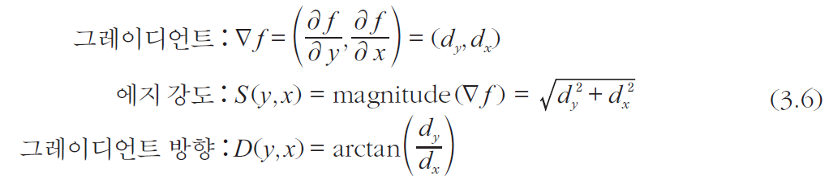
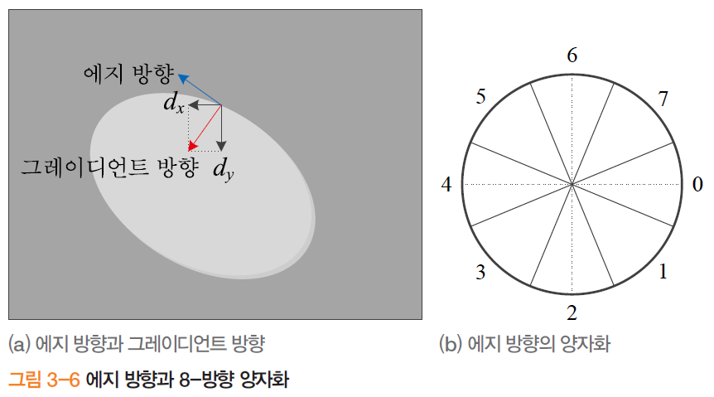
3.1.3 에지 강도와 에지 방향
에지 검출 연산

Slide 11
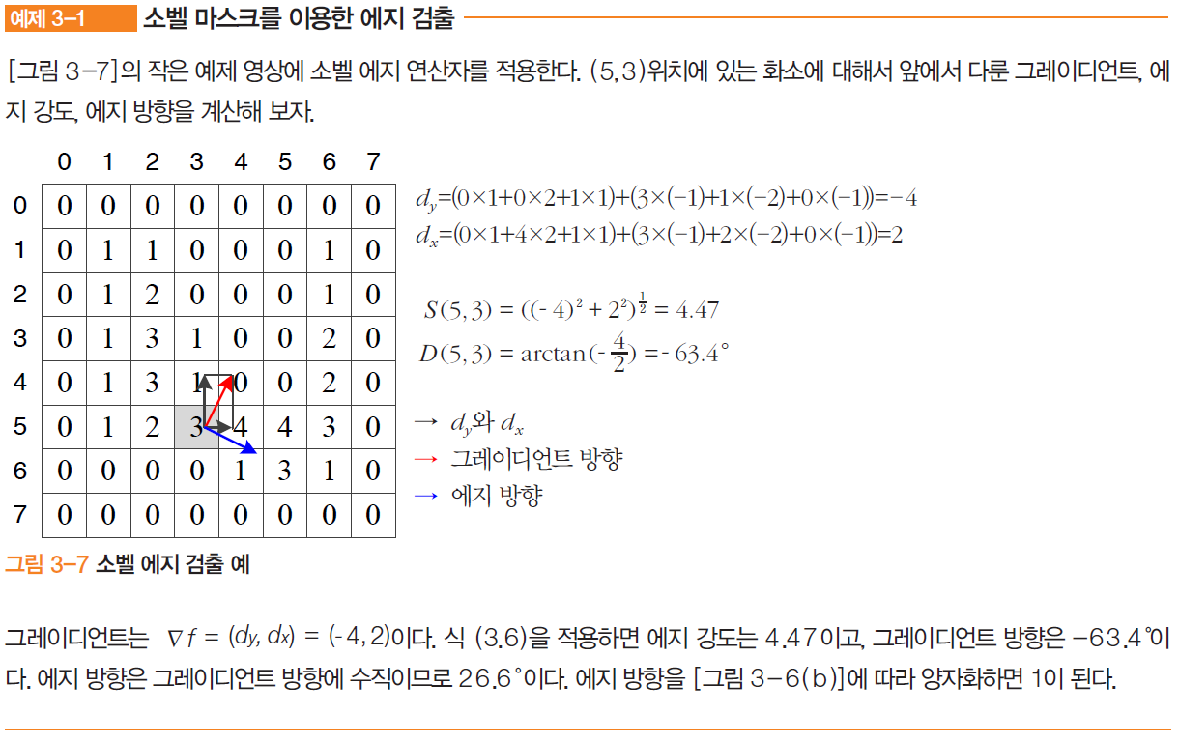
3.1.3 에지 강도와 에지 방향

Slide 12
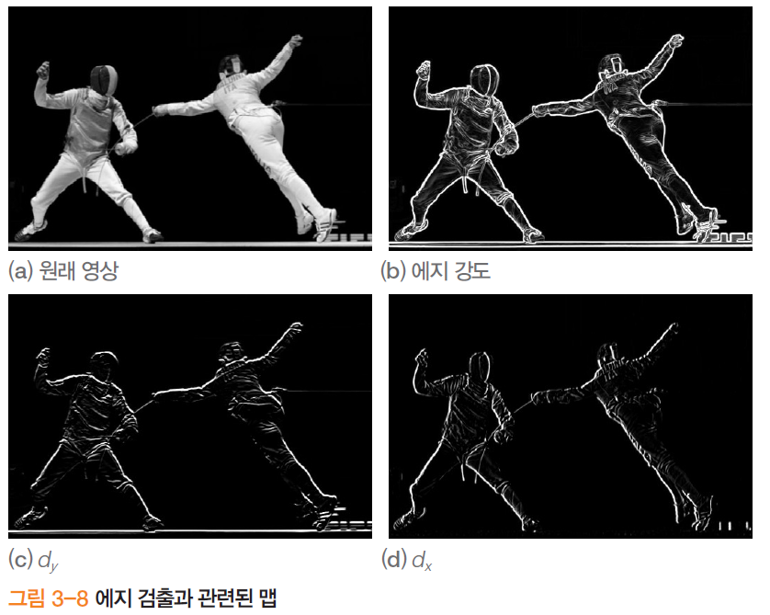
3.1.3 에지 강도와 에지 방향

Slide 13
3.2 영교차 이론
1980년에 Marr와 Hildreth가 개발 [Marr80]
이전에는 주로 소벨을 사용
3.2.1 가우시안과 다중 스케일 효과
3.2.2 LOG 필터

Slide 14
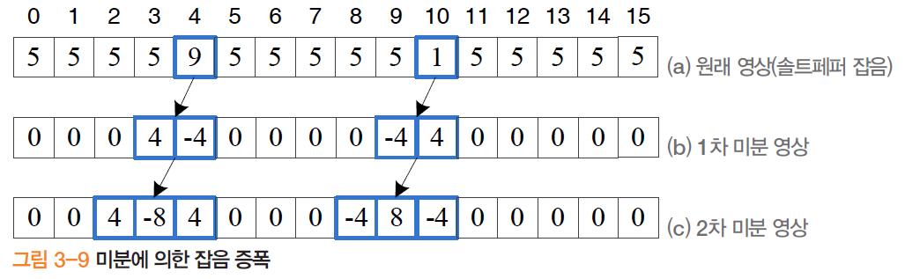
3.2.1 가우시안과 다중 스케일 효과
가우시안을 사용하는 이유
미분은 잡음을 증폭시키므로 스무딩 적용이 중요함

Slide 15
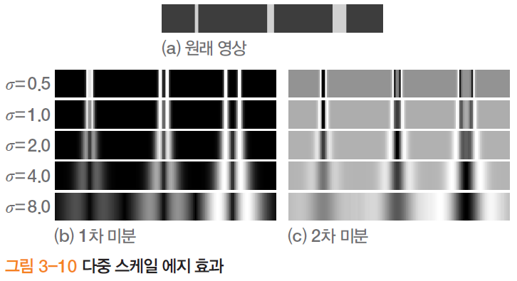
3.2.1 가우시안과 다중 스케일 효과
가우시안을 사용하는 이유
σ를 조절하여 다중 스케일 효과
에지의 세밀함 조절 가능

Slide 16
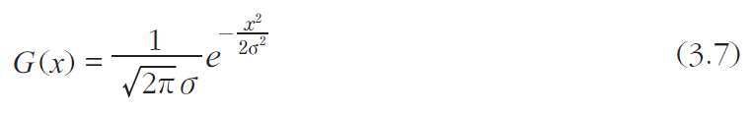
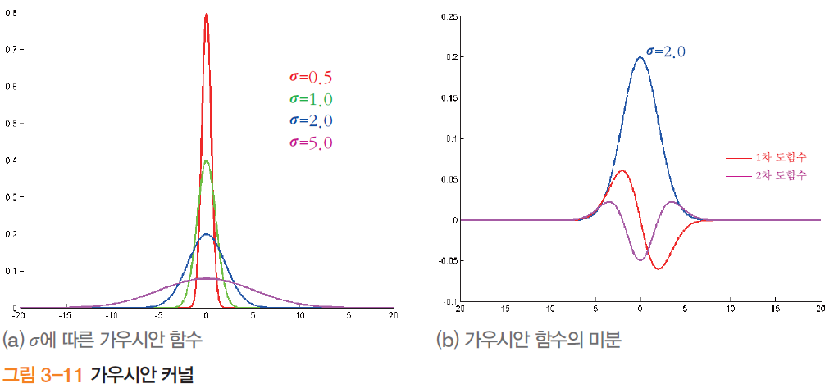
3.2.1 가우시안과 다중 스케일 효과
가우시안
σ로 스케일 조절

Slide 17
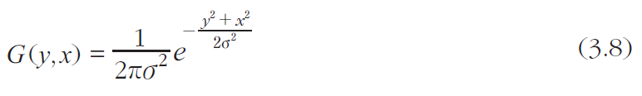
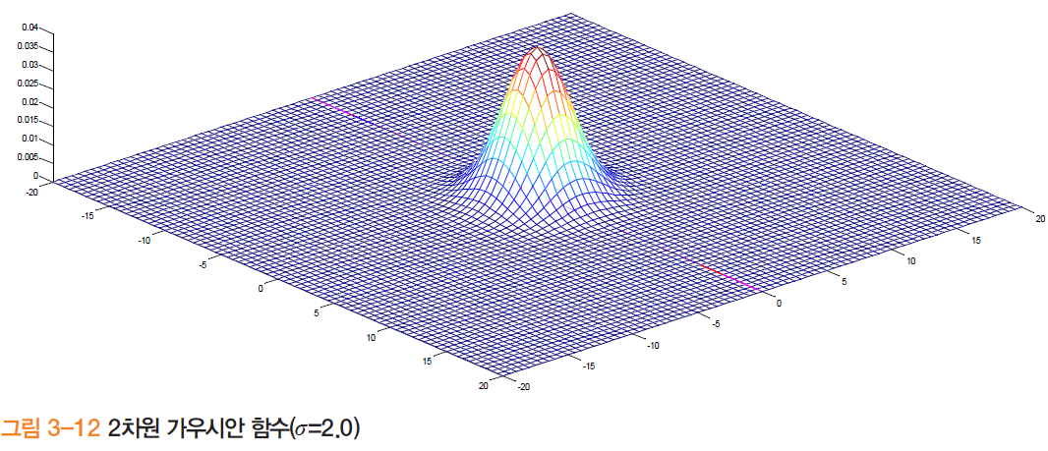
3.2.1 가우시안과 다중 스케일 효과
2차원 가우시안
이산 공간에서 구현
마스크 크기가 작으면 오차, 크면 계산 시간 과다
6σ와 같거나 큰 가장 작은 홀수
예) σ=3.0이면, 19*19 마스크 사용

Slide 18
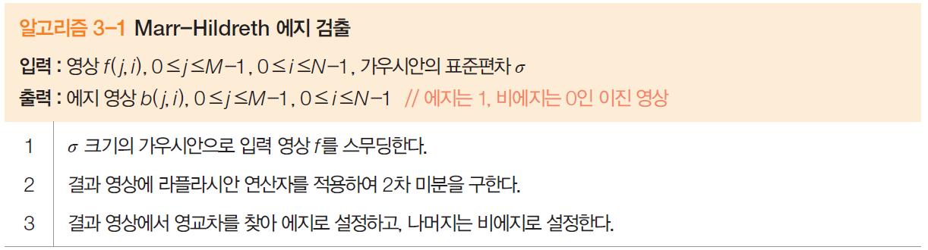
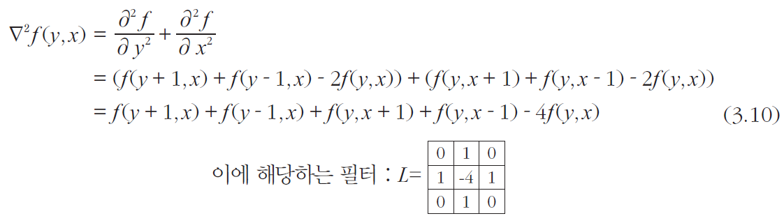
3.2.2 LOG 필터
Marr-Hildreth 에지 검출 알고리즘 [Marr80]
2차 미분에서 영교차 검출
라플라시안 (2행)

Slide 19
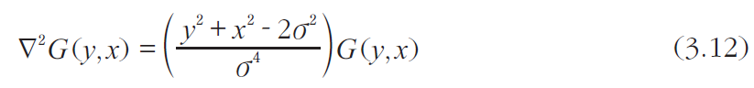
3.2.2 LOG 필터
LOG 필터
입력 영상에 가우시안 G를 적용한 후, 결과에 라플라시안을 다시 적용하는 두 단계의 비효율성
계산 시간 과다
이산화에 따른 오류 누적
LOG 필터를 이용한 한 단계 처리

Slide 20
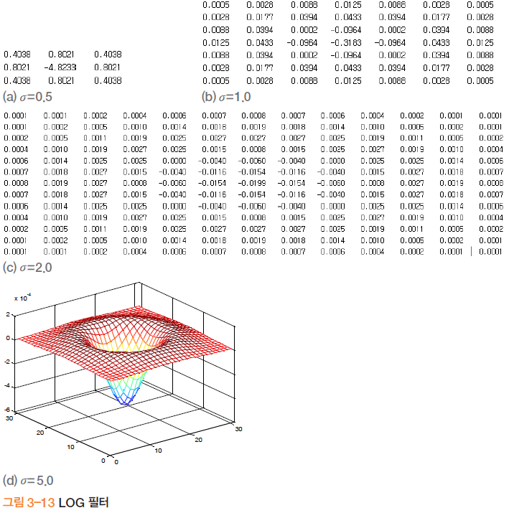
3.2.2 LOG 필터

Slide 21
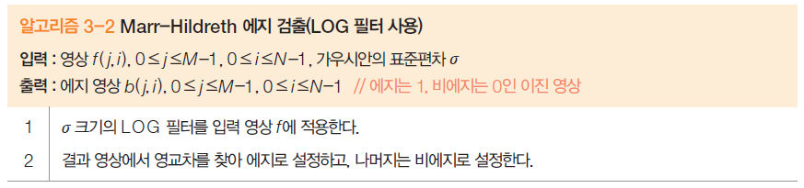
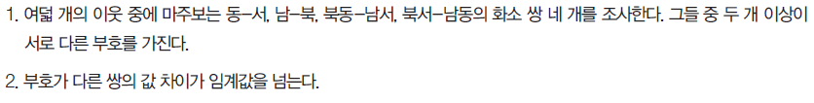
3.2.2 LOG 필터
영교차 검출 (2행)

Slide 22
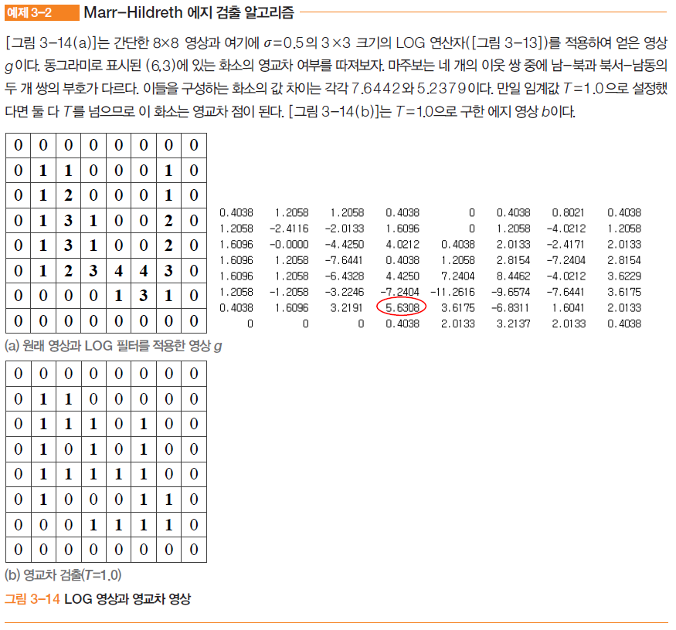
3.2.2 LOG 필터

Slide 23
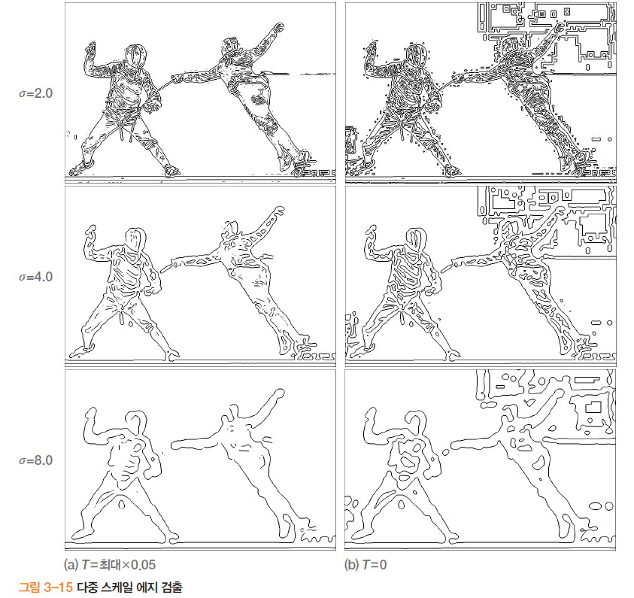
3.2.2 LOG 필터

Slide 24
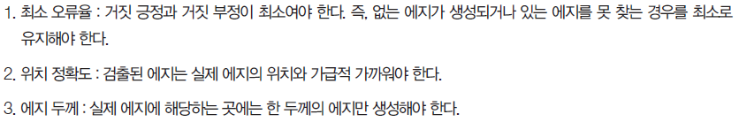
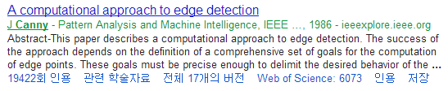
3.3 캐니 에지
앞 절은 ‘그럴듯해 보이는’ 에지 연산자 사용
1986년에 Canny 에지 발표 [Canny86]
에지 검출을 최적화 문제로 해결
세 가지 기준
Google scholar

Slide 25
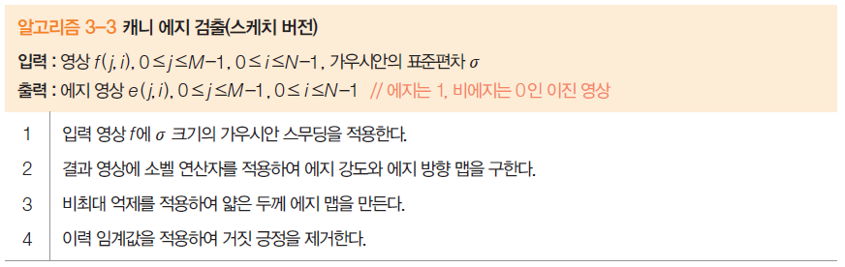
3.3 캐니 에지
캐니 에지 검출 알고리즘

Slide 26
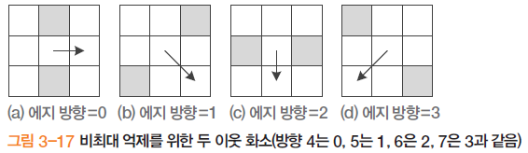
3.3 캐니 에지
비최대 억제
이웃 두 화소보다 에지 강도가 크지 않으면 억제됨
이력 임계값
두 개의 임계값 T_{high}와 T_{low} 사용하여 거짓 긍정 줄임
에지 추적은 T_{high}를 넘는 화소에서 시작, 추적 도중에는 T_{low} 적용

Slide 27
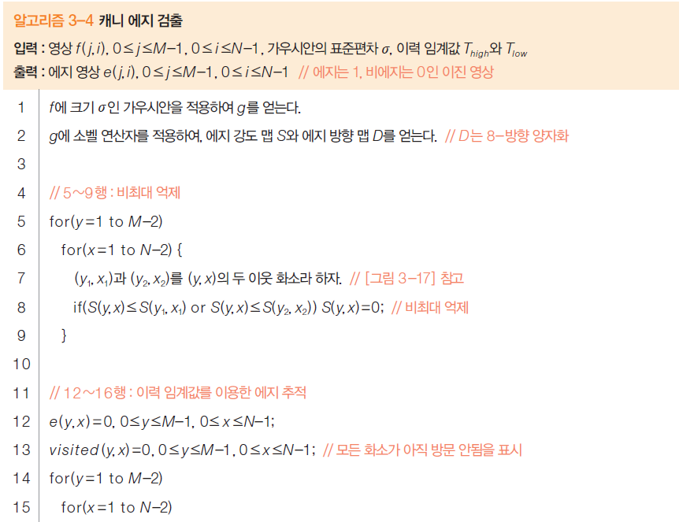
3.3 캐니 에지

Slide 28
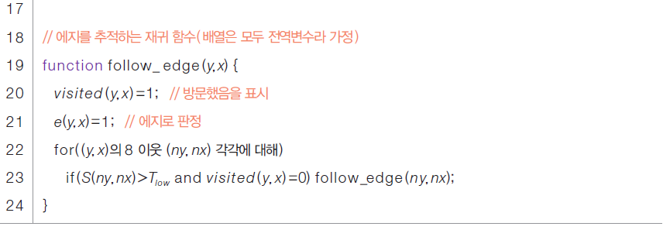
3.3 캐니 에지

Slide 29
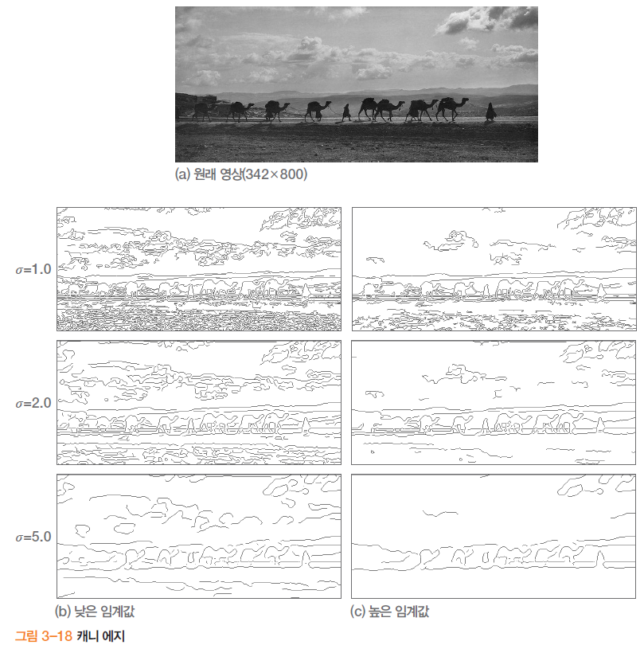
3.3 캐니 에지

Slide 30
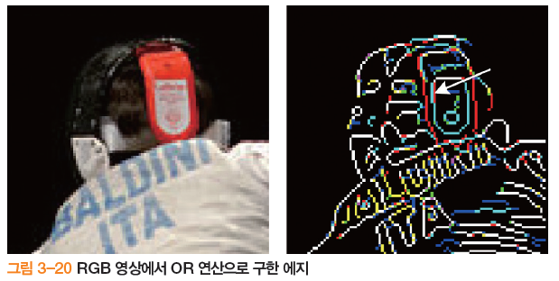
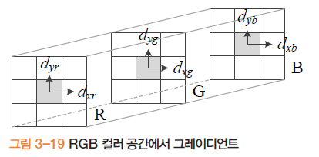
3.4 컬러 에지
RGB 채널에 독립적으로 적용 후 OR 결합
에지 불일치 발생

Slide 31
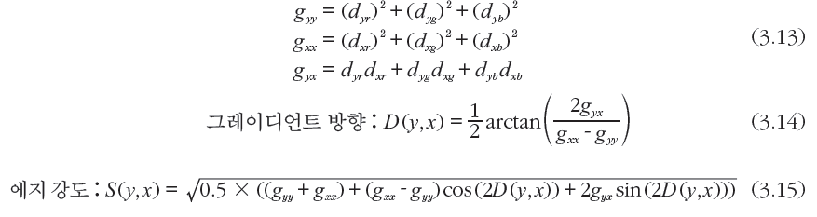
3.4 컬러 에지
디 젠조 방법

Slide 32
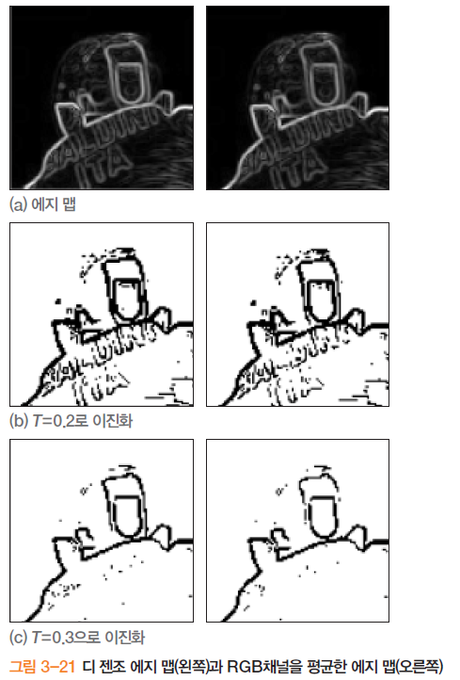
3.4 컬러 에지

Slide 33
3.5 선분 검출
에지 맵 → 에지 토막 → 선분
3.5.1 에지 연결과 선분 근사
3.5.2 허프 변환
3.5.3 RANSAC

Slide 34
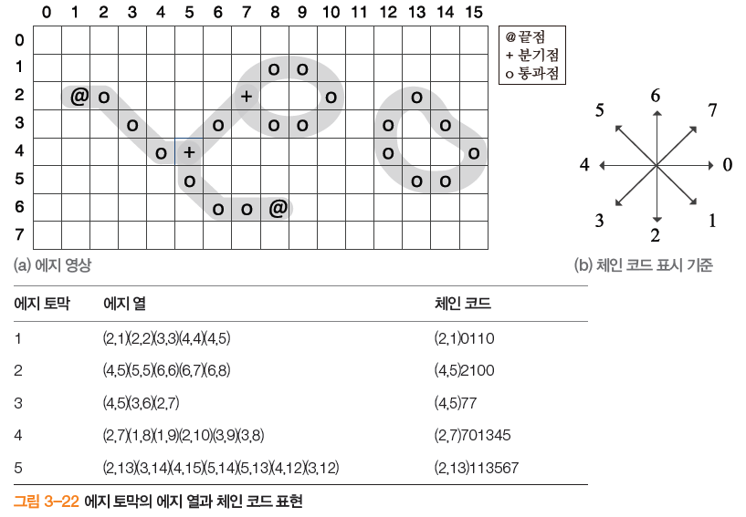
3.5.1 에지 연결과 선분 근사
에지 연결과 표현

Slide 35
3.5.1 에지 연결과 선분 근사
세선화
2~3두께 에지를 1두께로 변환
최소 8-연결성 보장

Slide 36
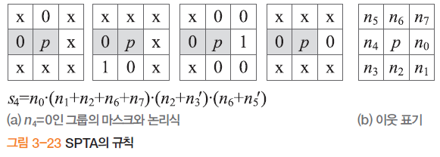
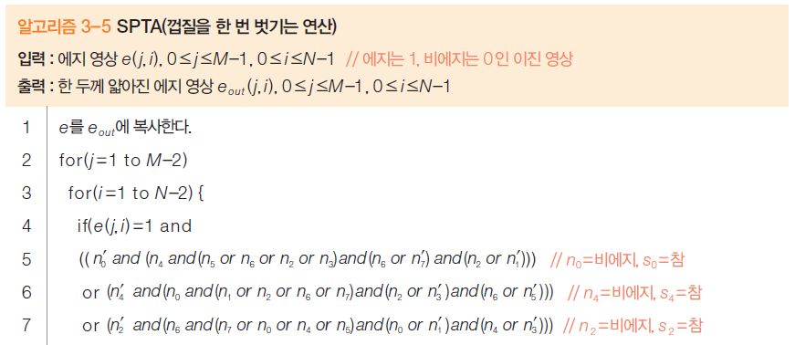
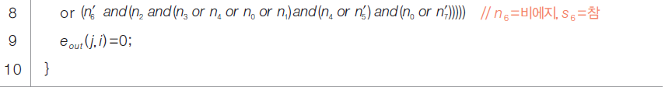
3.5.1 에지 연결과 선분 근사
SPTA 세선화 [Naccache84]

Slide 37
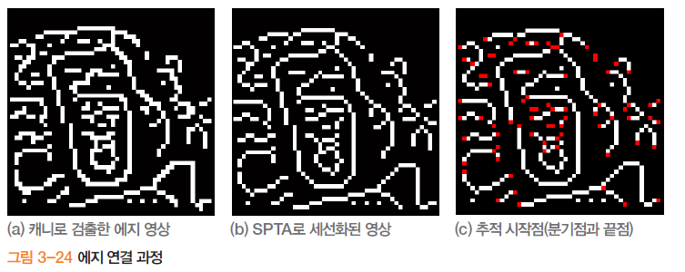
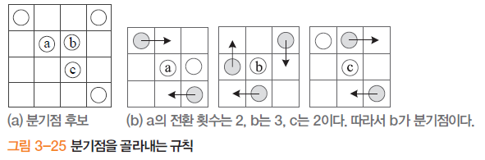
3.5.1 에지 연결과 선분 근사
에지 추적

Slide 38
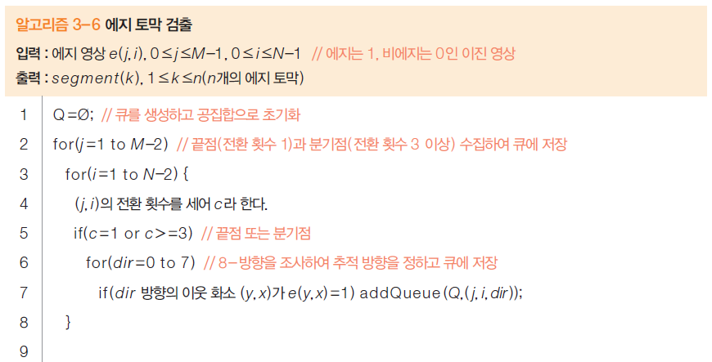
3.5.1 에지 연결과 선분 근사

Slide 39
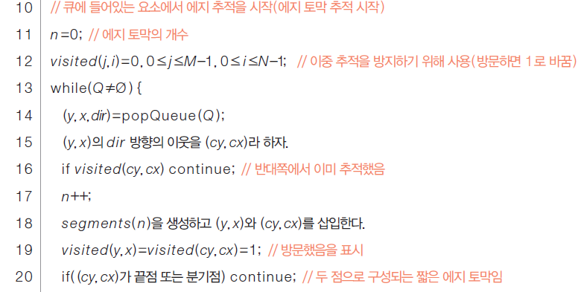
3.5.1 에지 연결과 선분 근사

Slide 40
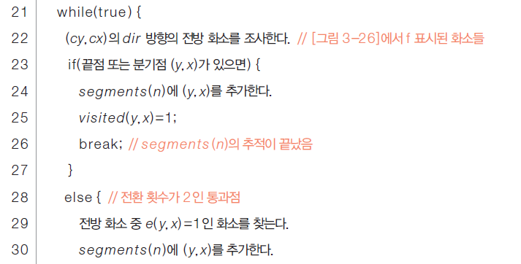
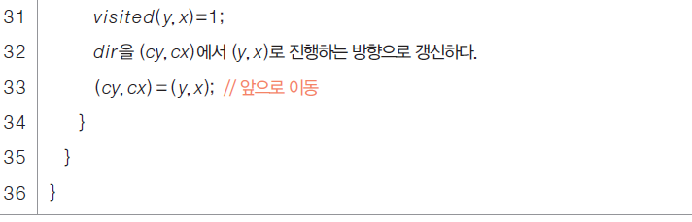
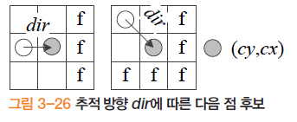
3.5.1 에지 연결과 선분 근사

Slide 41

3.5.1 에지 연결과 선분 근사
선분 근사
두 끝점을 잇는 직선으로부터 가장 먼 점까지의 거리 h가 임계값 이내가 될 때까지 선분 분할을 재귀적으로 반복

Slide 42

3.5.2 허프 변환
허프 변환
에지 연결 과정 없이 선분 검출 (전역 연산을 이용한 지각 군집화)
영상 공간 y-x를 기울기 절편 공간 b-a로 매핑

Slide 43

3.5.2 허프 변환
수직선의 기울기가 ∞인 문제
극좌표계 사용하여 해결

Slide 44

3.5.2 허프 변환
밀집된 곳 찾기
양자화된 누적 배열 이용하여 해결
원 검출
3차원 누적 배열 사용

Slide 45

3.5.2 허프 변환

Slide 46

3.5.3 RANSAC
RANSAC
1981년 Fischler&Bolles이 제안 [Fischler81]
인라이어를 찾아 어떤 모델을 적합시키는 기법
난수 생성하여 인라이어 군집을 찾기 때문에 임의성 지님
선분 검출에 적용
모델은 직선의 방정식 y=ax+b

Slide 47

3.5.3 RANSAC

